Slide 1
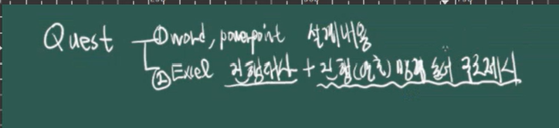

Slide 2
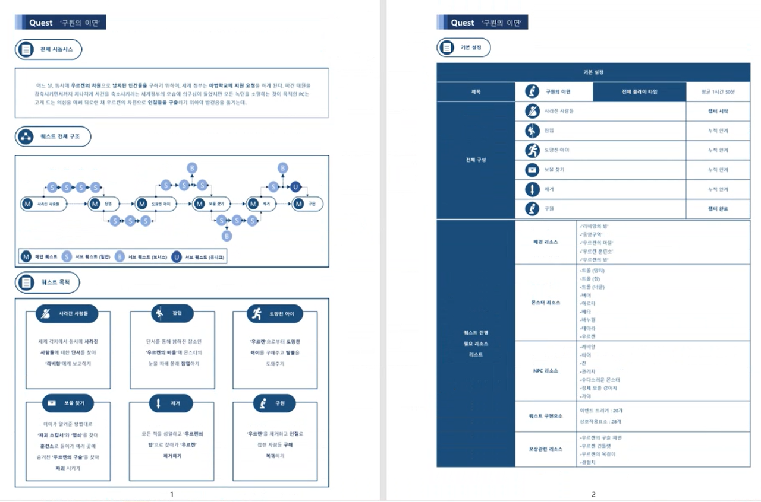

Slide 3
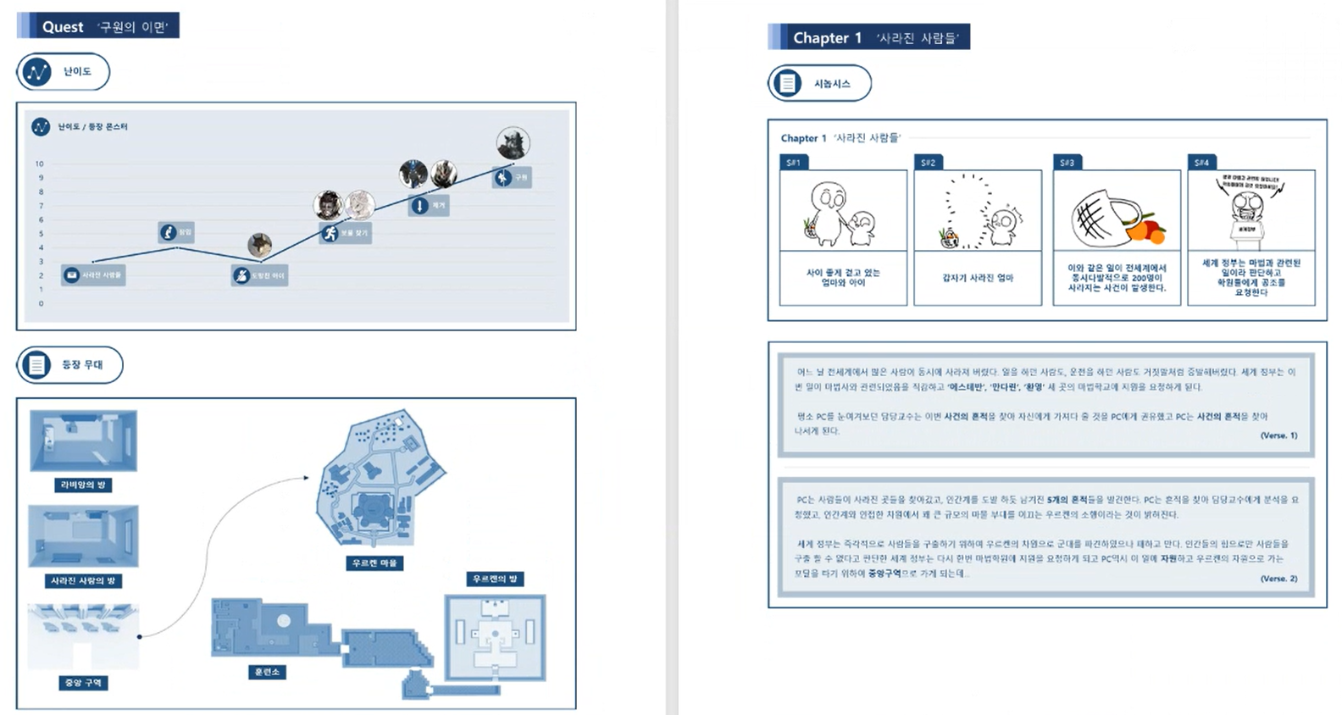

Slide 4
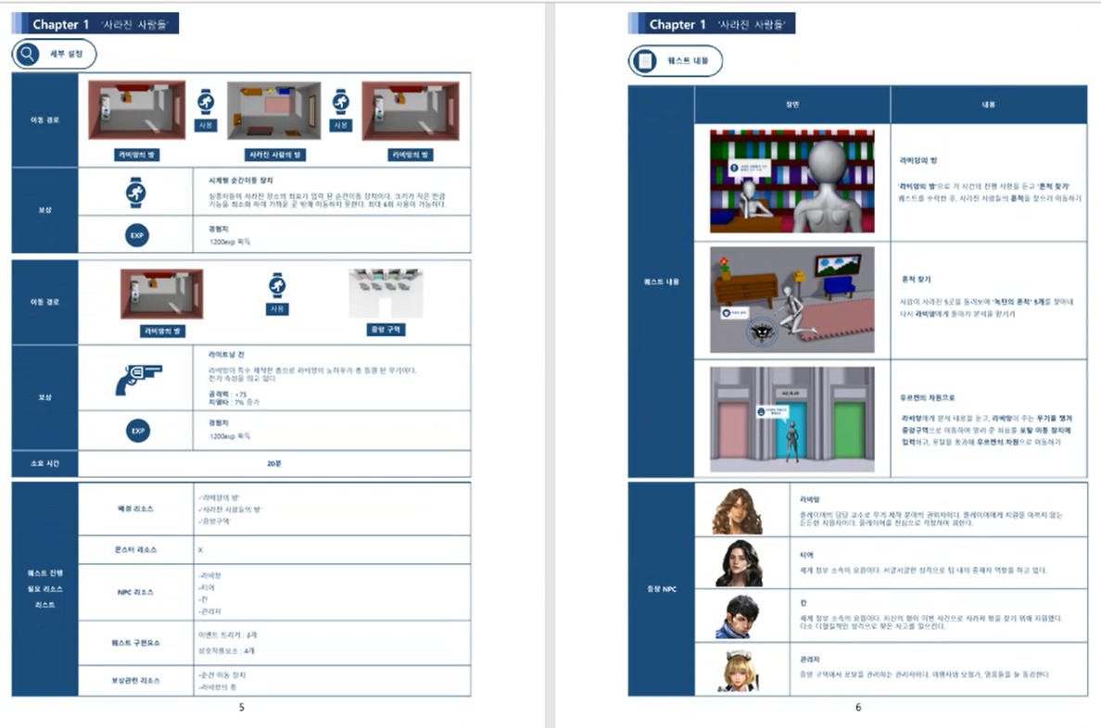

Slide 5
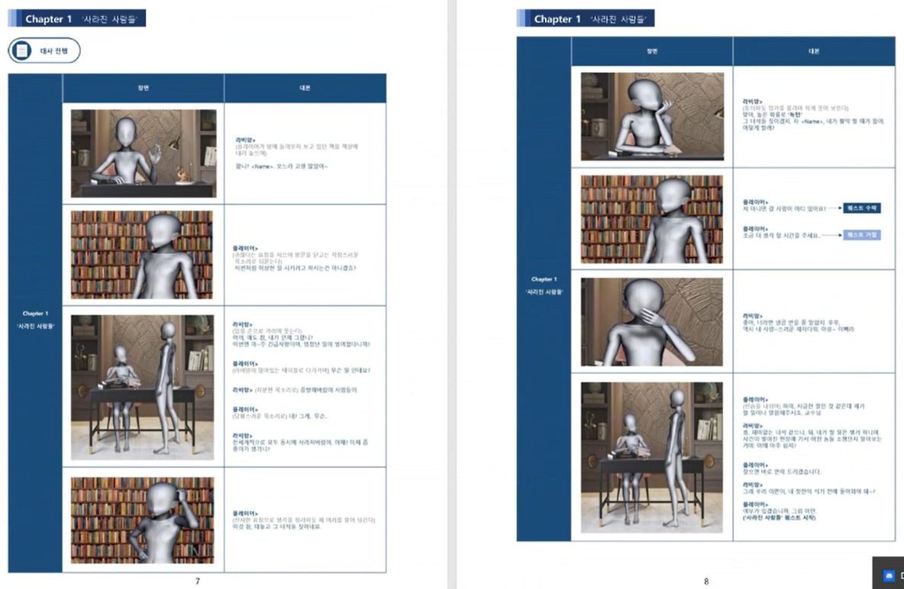

Slide 6
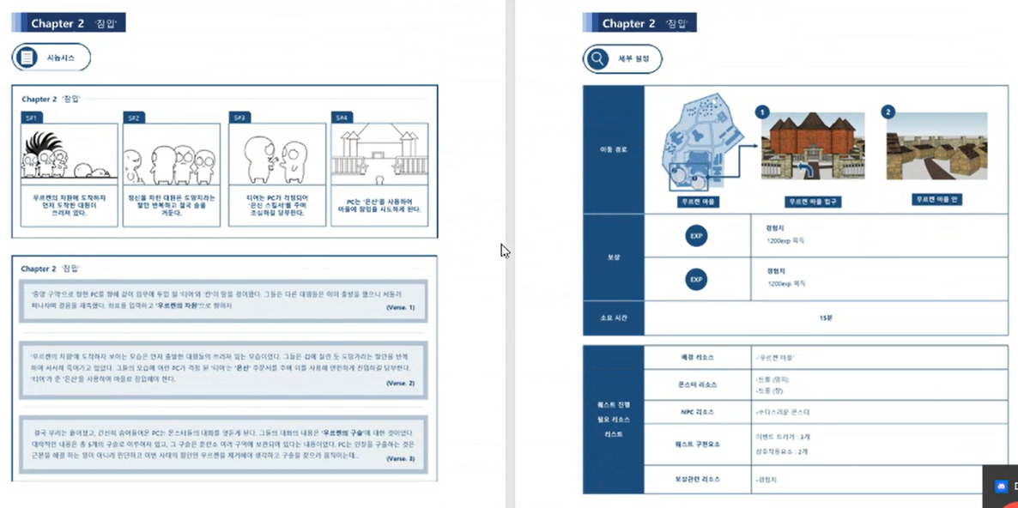

Slide 7
[따라하기] 내일 할 것
[퀘스트 설계 포트폴리오]
달성하는 과정의 재미
재미
재미

